Slide 1
休假
14日以下，應全數休畢。14日以上，至少休14日
實施時間：休假應於寒暑假期間實施為原則。但在不影響教學及校務推展情形下，各校得於學期期間視實際需要核給休假。
任職年資 | 休假日數
1年 | 7日
3年 | 14日
6年 | 21日
9年 | 28日
14年 | 30日

Slide 2
國民旅遊卡新制
具休假14日以上資格者(年資滿3年)，國民旅遊卡補助費16000元，額度區分為下列兩類：
自行運用額度8000元：各特約商店均可消費。
觀光旅遊額度8000元：限旅行業、旅宿業、觀光遊樂業及交通運輸業特約店消費。
年資未滿3年(具休假7日)，均屬自行運用額度(8000元)。

Slide 3
觀光旅遊額度-四大行業

Slide 4
國旅卡補助費請領程序
一、請休假 (補休、事假等其餘假別均不可)
二、填寫國民旅遊卡休假登記單，送至人事室。
三、特約店消費(記得刷卡) 。
四、進國民旅遊卡檢核系統網站→登入帳密→
列印核發補助費申請表→簽名欄簽名→送
至人事室。
*信用卡帳單要繳。
*請嘗試登入國旅卡系統。

Slide 5
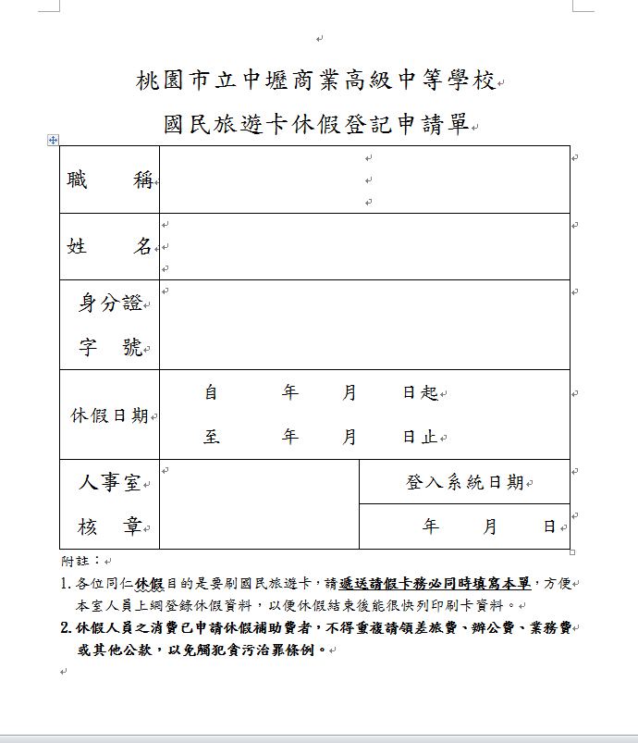

Slide 6
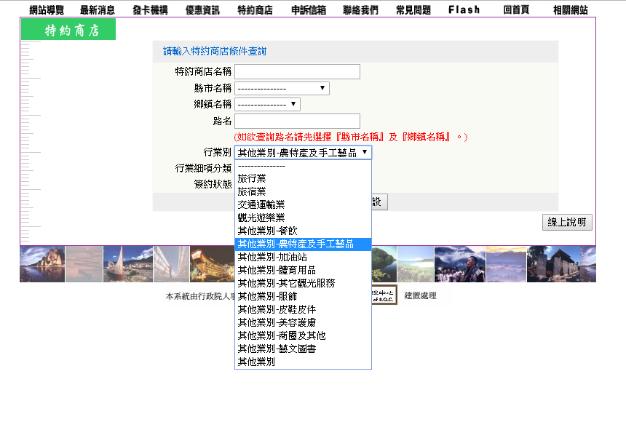

Slide 7
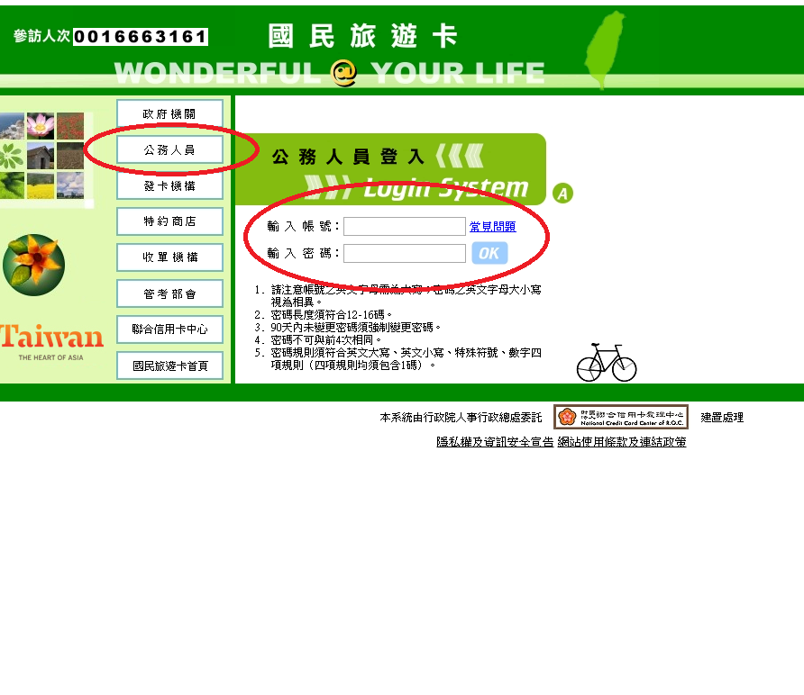

Slide 8
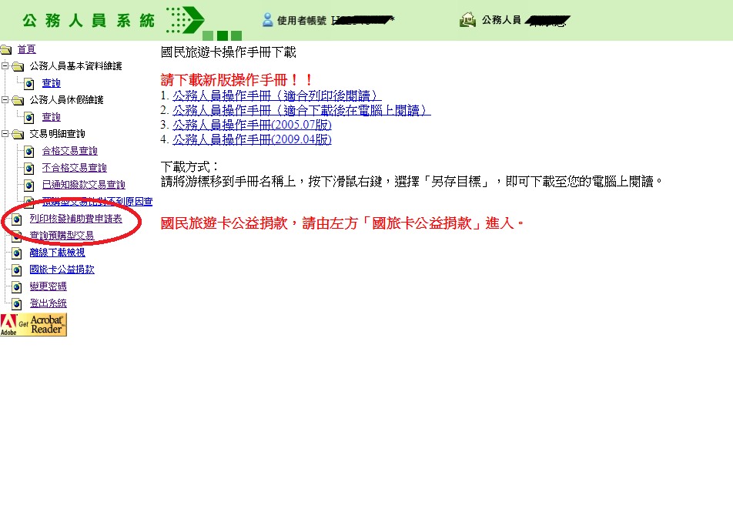

Slide 9
原則
請休假當日，所有特約店消費都可補助，只需煩惱自行運用額度和觀光旅遊額度剩多少還沒刷。
例假日(六日)消費有條件!

Slide 10
常見問題一
星期五休假並且消費：
1.星期五所有特約店消費均可補助。
2.星期四及星期六交通費可補助。
*交通費包含交通運輸業及加油站。
*加油站是否特約店也要先查詢。
四 | 五(休假) | 六 | 日 | 一
○交通費 | 刷卡消費 | ○交通費

Slide 11
常見問題二
星期五休假但無消費：
星期四及星期六交通費不可補助。
四 | 五(休假) | 六 | 日 | 一
✕交通費 | 無刷卡消費 | ✕交通費

Slide 12
常見問題三 例假日消費有條件
星期五休假且連假其中一日消費旅遊、旅宿、觀光遊樂、交通運輸業：
1.星期五至星期日所有特約消費均可補助。
2.星期四及星期一交通費可補助。
3.連假無四大行業消費，六日其他種類消費均不合格。
四 | 五(休假) | 六 | 日 | 一
○交通費 | (五六日擇一日消費旅遊、旅宿、觀光遊樂 、交通運輸業) |  |  | ○交通費

Slide 13
常見問題四
星期一休假並且消費：
1.星期一所有特約店消費均可補助。
2.星期日及星期二交通費可補助。
五 | 六 | 日 | 一(休假) | 二
 |  | ○交通費 | 刷卡消費 | ○交通費

Slide 14
常見問題五
星期一休假但無消費：
星期日及星期二交通費不可補助。
五 | 六 | 日 | 一(休假) | 二
 |  | ✕交通費 | 無刷卡消費 | ✕交通費

Slide 15
常見問題六 例假日消費有條件
星期一休假且連假其中一日消費旅遊、旅宿、觀光遊樂、交通運輸業：
1.星期六至星期一所有特約消費均可補助。
2.星期五及星期二交通費可補助。
3. 連假無四大行業消費，六日其他種類消費均不合格。
五 | 六 | 日 | 一(休假) | 二
○交通費 | (六日一擇一日消費旅遊、旅宿、觀光遊樂、 交通運輸業) |  |  | ○交通費

Slide 16
常見問題七
星期五上午休假且消費：
1.星期四交通費可補助。
2.星期五下午未休假，休假中斷，星期六交
通費不可補助。
3.周五下午未休假，周六周日之消費不可補助。
四 | 五 | 六 | 日 | 一
○交通費 | 上午休假 +消費 | ✕交通費

Slide 17
預購型交易
預購型交易：
一、預購刷卡當日不需休假，惟實際使用日期
須於休假期間。
二、刷卡時提醒特約店家，此筆交易為預購型
交易。
三、高鐵網路購票，付款方式請選擇信用卡-國民
旅遊卡選項。

Slide 19
觀念宣導
一、可刷卡消費期間：
(一)上午休假：中午12時前消費。
(二)下午休假：中午12時後至晚上12時。
二、旅宿業特約店自行經營之附屬營業場所之消
費，不一定等同旅宿業，有可能是委外經營
，消費前應先詢問。Ex:古華飯店

Slide 20
容易混淆
交通運輸業(觀光旅遊額度)
停車場業、交通工具租賃業、民用航空運輸
業、海洋水運業、一般汽車客運業、計程車、
鐵路運輸業、郵購(網購)交通運輸業、其他運
輸輔助業。
加油站業(自由運用額度)

Slide 21
容易混淆
觀光遊樂業 (屬觀光旅遊額度)
觀光遊樂業、遊樂園業、森林遊樂業、休閒農場(園)、觀光果(茶)園、生態教育農園、其他觀光遊樂業。
其他觀光服務業(屬自由運用額度)
運動場館、身心障礙者福利服務業、攝影器材及沖洗專賣店、未分類其他服務業（輪胎及汽車維修）、未分類其他零售業（MIT微笑協力專賣店）。

Slide 22
不合格交易項目
✕儲值性商品不予補助：
油票、提貨券、禮券、住宿券、旅遊券、空白機票、火車月票、捷運儲值票、悠遊卡、高速公路電子收費卡（eTag）、餐券及金飾與珠寶等具儲值性質，屬無法確定實際使用日期之消費，與國民旅遊卡政策目標不符，不予補助。
✕加油站之汽車維護、保養、打蠟、美容服務：
除「加油」部分，其餘汽車維護、保養、打蠟、美容服務，非屬核准項目，不予補助。

Slide 23
不合格交易項目
公務人員出國旅遊搭乘本國航空公司班機之機票，可否申請休假補助費？
公務人員休假出國旅遊搭乘本國航空公司班機之機票，因非屬國內休假，與上開規定不合，不得請領休假補助費。

Slide 24
期間限定 花蓮縣消費
107年12月31日前至花蓮縣消費：
1.所有特約店均算觀光旅遊額度。
2.加倍補助(刷6000 , 補助12000) 。
3.連假期間仍須具一筆旅行、旅宿、觀光、交
通運輸業消費。

